Slide 1
HMM浅析
报告人：台建玮

Slide 2
提 纲
马尔可夫模型的由来
马尔可夫性和马尔可夫链
马尔可夫模型
隐马尔可夫模型（HMM）
HMM实例（天气）
HMM能解决的三个问题
问题一，问题二的解法

Slide 3
马尔可夫模型的由来
1870年，俄国有机化学家Vladimir V. Markovnikov第一次提出马尔科夫模型
马尔可夫模型
马尔可夫链
隐马尔可夫模型

Slide 4
马尔可夫性
如果一个过程的“将来”仅依赖“现在”而不依赖“过去”，则此过程具有马尔可夫性,或称此过程为马尔可夫过程。
X(t+1) = f( X(t) )

Slide 5
马尔科夫链
时间和状态都离散的马尔科夫过程称为马尔科夫链，
记作{Xn = X(n), n = 0,1,2,…}
在时间集T1 = {0,1,2,…}上对离散状态的过程相继观察的结果
链的状态空间记做I = {a₁, a₂,…}, a_{i}∈R.
条件概率P_{ij} ( m ,m+n)=P{X_{m+n} = a_{j}|X_{m} = a_{i}} 为马氏链在时刻m处于状态a_{i}条件下，在时刻m+n转移到状态a_{j}的转移概率。

Slide 6
马尔可夫模型
Set of states:
Process moves from one state to another generating a sequence of states :
Markov chain property: probability of each subsequent state depends only on what was the previous state:
To define Markov model, the following probabilities have to be specified: transition probabilities
and initial probabilities

Slide 7
马尔可夫模型
0.3
0.7
Rain
Dry
0.2
0.8
Two states : ‘Rain’ and ‘Dry’.
Transition probabilities: P(‘Rain’|‘Rain’)=0.3 , P(‘Dry’|‘Rain’)=0.7 , P(‘Rain’|‘Dry’)=0.2, P(‘Dry’|‘Dry’)=0.8
Initial probabilities: say P(‘Rain’)=0.4 , P(‘Dry’)=0.6 .

Slide 8
序列概率计算
By Markov chain property, probability of state sequence can be found by the formula:
Suppose we want to calculate a probability of a sequence of states in our example, {‘Dry’,’Dry’,’Rain’,Rain’}.
P ({‘Dry’,’Dry’,’Rain’,Rain’} )
= P(‘Rain’|’Rain’) P(‘Rain’|’Dry’) P(‘Dry’|’Dry’) P(‘Dry’)
= 0.3*0.2*0.8*0.6

Slide 9
转移概率矩阵
晴天
阴天
下雨

Slide 10
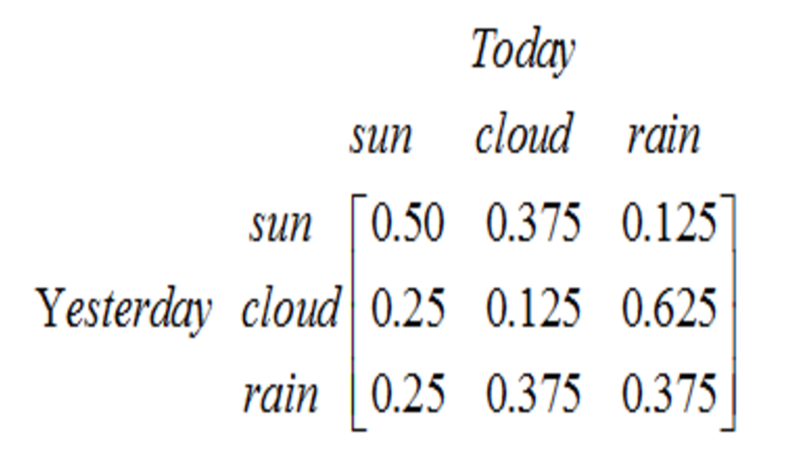
转移概率矩阵
这个矩阵表示，如果昨天是晴天，那么今天有50%的可能是晴天，37.5%的概率是阴天，12.5%的概率会下雨，很明显，矩阵中每一行的和都是1。

Slide 11
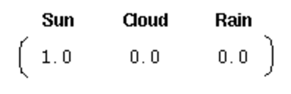
转移概率矩阵
为了初始化这样一个系统，我们需要一个初始的概率向量：
这个向量表示第一天是晴天。
到这里，我们就为上面的一阶马尔科夫过程定义了以下三个部分：
状态：晴天、阴天和下雨
初始向量：定义系统在时间为0的时候的状态的概率
状态转移矩阵：每种天气转换的概率

Slide 12
为什么需要HMM？
然而，当马尔科夫过程不够强大的时候，我们又该怎么办呢？在某些情况下，马尔科夫过程不足以描述我们希望发现的模式。
例如，一个隐居的人可能不能直观的观察到天气的情况，但是民间传说告诉我们海藻的状态在某种概率上是和天气的情况相关的。在这种情况下我们有两个状态集合，一个可以观察到的状态集合（海藻的状态）和一个隐藏的状态（天气状况）。我们希望能找到一个算法可以根据海藻的状况和马尔科夫假设来预测天气的状况。

Slide 13
为什么需要HMM？
一个更现实的例子是语音识别，我们听到的声音是声带、喉咙和一起其他的发音器官共同作用的结果。这些因素相互作用，共同决定了每一个单词的声音，而一个语音识别系统检测的声音（可以观察的状态）是人体内部各种物理变化（隐藏的状态、引申一个人真正想表达的意思）产生的。
某些语音识别设备把内部的发音机制作为一个隐藏的状态序列，把最后的声音看成是一个和隐藏的状态序列十分相似的可以观察到的状态的序列。在这两个例子中，一个非常重要的地方是隐藏状态的数目和可以观察到的状态的数目可能是不一样的。在一个有3种状态的天气系统（sunny、cloudy、rainy）中，也许可以观察到4种潮湿程度的海藻（dry、dryish、damp、soggy）。在语音识别中，一个简单的发言也许只需要80个语素来描述，但是一个内部的发音机制可以产生不到80或者超过80种不同的声音。

Slide 14
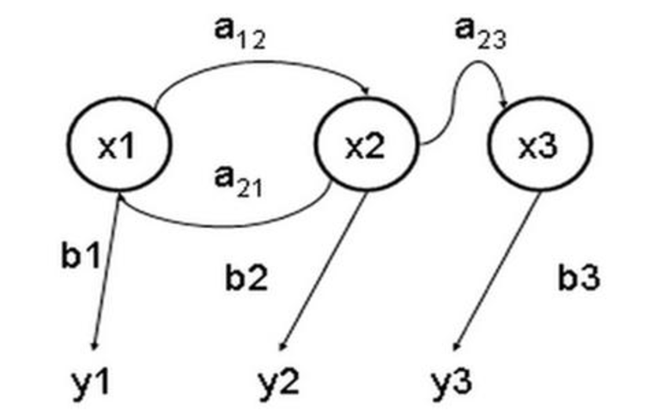
HMM
隐马尔可夫模型 (Hidden Markov Model) 是一种统计模型，用来描述一个含有隐含未知参数的马尔可夫过程。其难点是从可观察的参数中确定该过程的隐含参数，然后利用这些参数来作进一步的分析。下图是一个三个状态的隐马尔可夫模型状态转移图，其中x 表示隐含状态，y 表示可观察的输出，a 表示状态转换概率，b 表示输出概率。

Slide 15
HMM实例
Urn 3
Urn 2
Urn 1
Veil
Observed Ball Sequence

Slide 16
HMM实例-描述
设有N个缸，每个缸中装有很多彩球，球的颜色由一组概率分布描述。实验进行方式如下
根据初始概率分布，随机选择N个缸中的一个开始实验
根据缸中球颜色的概率分布，随机选择一个球，记球的颜色为O₁，并把球放回缸中
根据描述缸的转移的概率分布，随机选择下一口缸，重复以上步骤。
最后得到一个描述球的颜色的序列O₁,O₂,…，称为观察值序列O。

Slide 17
HMM实例-约束
在上述实验中，有几个要点需要注意：
缸间的转移不能被直接观察
每次选取哪个缸由一组转移概率决定
从缸中所选取的球的颜色和缸并不是
一一对应的

Slide 18
HMM概念
HMM的状态是不确定或不可见的，只有通过观测序列的随机过程才能表现出来
观察到的事件与状态并不是一一对应，而是通过一组概率分布相联系
HMM是一个双重随机过程，两个组成部分：
马尔可夫链：描述状态的转移，用转移概率描述。
一般随机过程：描述状态与观察序列间的关系， 用观察值概率描述。

Slide 19
HMM组成
Markov链
（π, A）
状态序列
随机过程
（B）
观察值序列
q₁, q₂, ..., q_{T}
o₁, o₂, ..., o_{T}
HMM的组成示意图

Slide 20
HMM的基本要素
用模型五元组 ＝（ N，M，π ，A，B）用来描述HMM，或简写为 = (π，A，B)。
参数 | 含义 | 实例
N | 状态数目 | 缸的数目
M | 每个状态可能的观察值数目 | 彩球颜色数目
A | 与时间无关的状态转移概率矩阵 | 在选定某个缸的情况下，选择另一个缸的概率
B | 给定状态下，观察值概率分布 | 每个缸中的颜色分布
π | 初始状态空间的概率分布 | 初始时选择某口缸的概率

Slide 21
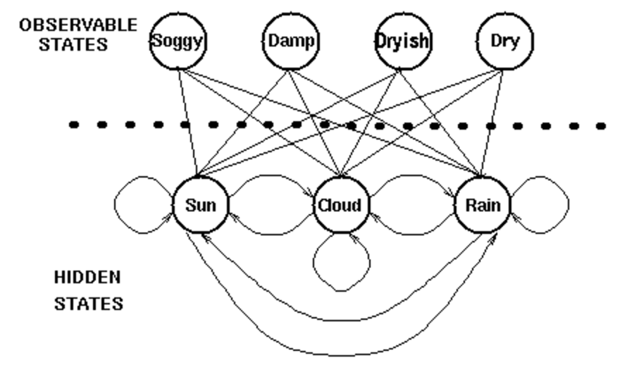
天气HMM
下图显示了天气的例子中隐藏的状态和可以观察到的状态之间的关系。我们假设隐藏的状态是一个简单的一阶马尔科夫过程，并且他们两两之间都可以相互转换。

Slide 22
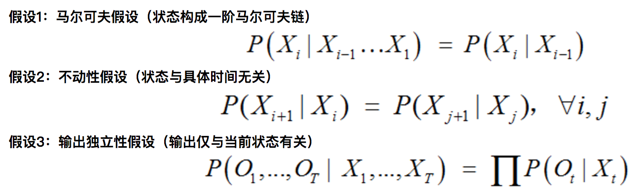
天气HMM
对 HMM 来说，有如下三个重要假设，尽管这些假设是不现实的。

Slide 23
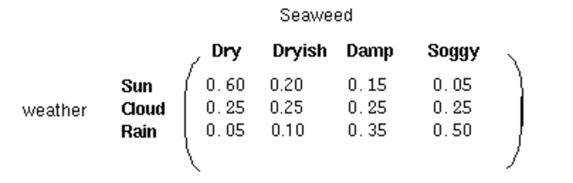
天气HMM
隐藏的状态和可观察到的状态之间有一种概率上的关系，也就是说某种隐藏状态 H 被认为是某个可以观察的状态 O₁ 是有概率的，假设为 P(O₁ | H)。如果可以观察的状态有3种，那么很显然 P(O₁ | H)+P(O₂ | H)+ P(O₃ | H) = 1。
这样，我们也可以得到一个另一个矩阵，称为混淆矩阵 (confusion matrix)。这个矩阵的内容是某个隐藏的状态被分别观察成几种不同的可以观察的状态的概率，在天气的例子中，这个矩阵如下图：

Slide 24
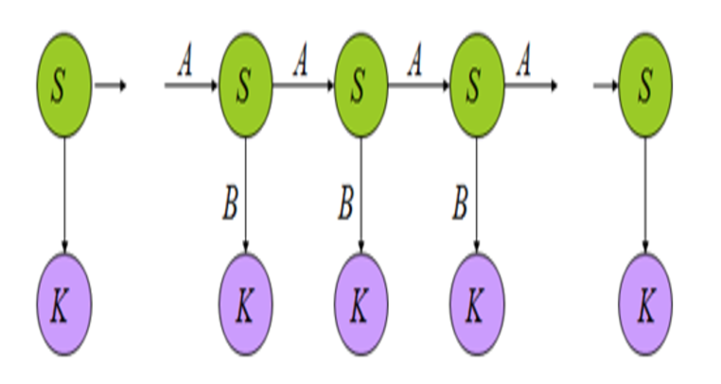
HMM
上边的图示都强调了 HMM 的状态变迁。而下图则明确的表示出模型的演化，其中绿色的圆圈表示隐藏状态，紫色圆圈表示可观察到状态，箭头表示状态之间的依存概率。A={aij} 为隐藏状态的转移矩阵 Pr(xt(i) | xt-1(j))，B={bik} 表示某个时刻因隐藏状态而可观察的状态的概率，即混淆矩阵，Pr(ot(i) | xt(j))。在状态转移矩阵和混淆矩阵中的每个概率都是时间无关的，即当系统演化时，这些矩阵并不随时间改变。对于一个 N 和 M 固定的 HMM 来说，用 λ={ π, A, B } 表示 HMM 参数。

Slide 25
HMM可解决的问题
（一）已知模型参数，计算某一给定可观察状态序列的概率
（二）根据可观察状态的序列找到一个最可能的隐藏状态序列。
（三）根据观察到的序列集来找到一个最有可能的 HMM。（变成了一个机器学习的问题）

Slide 26
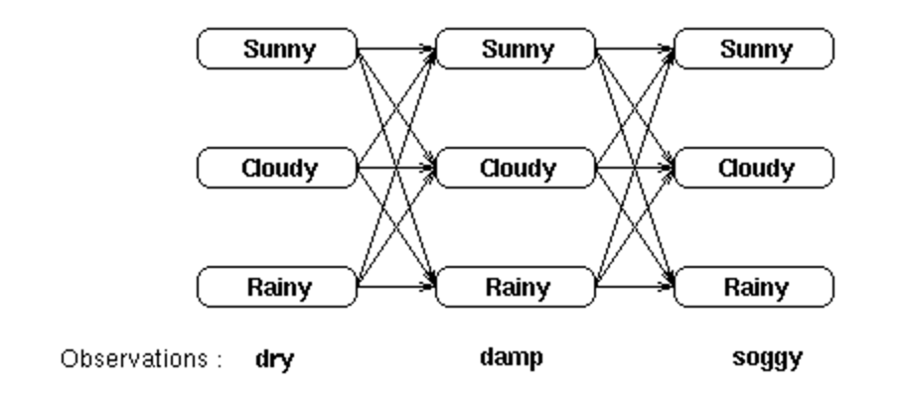
解决问题一
1. 穷举搜索
给定一个 HMM，我们想计算出某个可观察序列的概率。考虑天气的例子，我们知道一个描述天气和海藻状态的 HMM，而且我们还有一个海藻状态的序列。假设这个状态中的某三天是（dry，damp，soggy），在这三天中的每一天，天气都可能是晴朗，多云或者下雨，我们可以用下图来描述观察序列和隐藏序列：

Slide 27
解决问题一
在这个图中的每一列表示天气的状态可能，并且每个状态都指向相邻的列的每个状态，每个状态转换在状态转移矩阵中都有一个概率。每一列的下面是当天的可观察的海藻的状态，在每种状态下出现这种可观察状态的概率是由混淆矩阵给出的。
一个可能的计算可观察概率的方法是找到每一个可能的隐藏状态的序列，这里有3² = 27种，这个时候的可观察序列的概率就是
Pr(dry, damp, soggy | HMM)=Pr(dry, damp, soggy | sunny, sunny, sunny) + . . . . + Pr(dry, damp, soggy | rainy, rainy, rainy)。
很显然，这种计算的效率非常低，尤其是当模型中的状态非常多或者序列很长的时候。事实上，我们可以利用概率不随时间变化这个假设来降低时间的开销。

Slide 28

解决问题一
2. 使用递归来降低复杂度
我们可以考虑给定 HMM 的情况下，递归的计算一个可观察序列的概率。我们可以首先定义一个部分概率，表示达到某个中间状态的概率。接下来我们将看到这些部分概率是如何 在time=1 和 time = n (n > 1) 的时候计算的。
假设一个T时间段的可观察序列是：

Slide 29
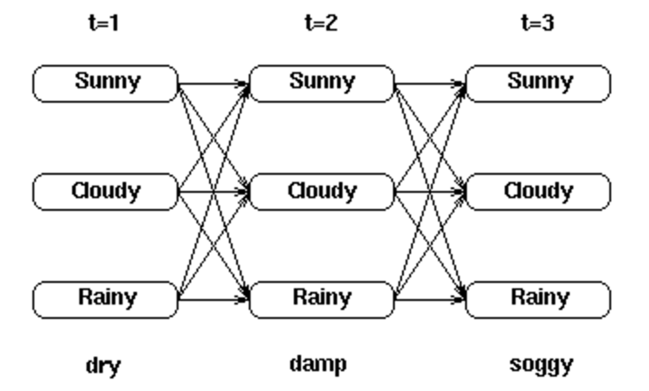
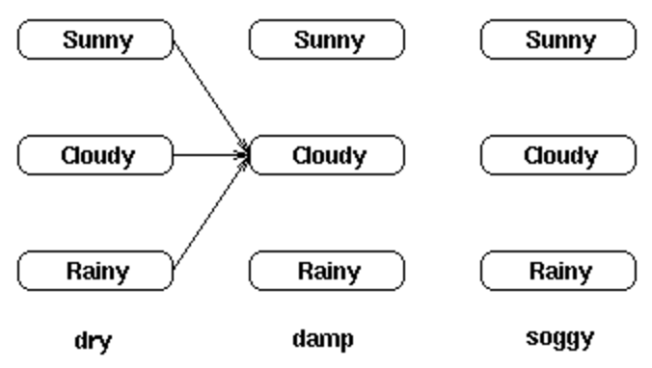
解决问题一
1) 部分概率
下面这张图表示了一个观察序列（dry，damp，soggy）的一阶转移。
我们可以通过计算到达某个状态的所有路径的概率和来计算到达某个中间状态的概率。比如说，t=2时刻，cloudy的概率用三条路径的概率之和来表示：

Slide 30
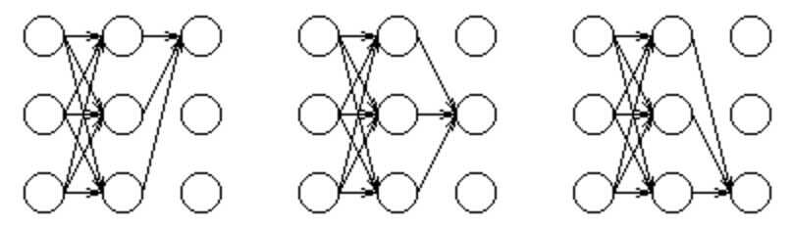
解决问题一
我们用 α_{t}(j) 来表示在 t 时刻是状态 j 的概率，α_{t}(j)=Pr(观察状态 | 隐藏状态 j ) x Pr(t 时刻到达状态 j 的所有路径)。
最后一个观察状态的部分概率就表示了整个序列最后达到某个状态的所有可能的路径的概率和，比如说在这个例子中，最后一列的部分状态是通过下列路径计算得到的：
因为最后一列的部分概率是所有可能的路径的概率和，所以就是这个观察序列在给定 HMM 下的概率了。

Slide 31

解决问题一
2) 计算 t=1时候的部分概率
当 t=1 的时候，没有路径到某个状态，所以这里是初始概率，Pr(状态 j | t=0) = π(状态 j )，这样我们就可以计算 t=1 时候的部分概率为：
因为在初始的时候，状态 j 的概率不仅和这个状态本身相关，还和观察状态有关，所以这里用到了混淆矩阵的值，k₁ 表示第一个观察状态，b_{jk1} 表示隐藏状态是 j，但是观察成 k₁ 的概率。

Slide 32
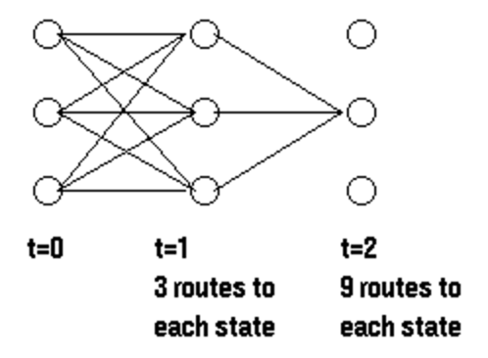
解决问题一
3) 计算 t>1 时候的部分概率
还是看计算部分概率的公式是：α_{t}(j) = Pr(观察状态 | 隐藏状态 j) x Pr(t 时刻到达状态 j 的所有路径)。 这个公式的左边是从混淆矩阵中已知的，我只需要计算右边部分，很显然右边是所有路径的和：

Slide 33
解决问题一
需要计算的路径数是和观察序列的长度的平方相关的，但是 t 时刻的部分概率已经计算过了之前的所有路径，所以在 t+1 时刻只需要根据 t 时刻的概率来计算就可以了。
这里简单解释下，b_{jk(t+1)} 就是在 t+1 时刻的第 j 个隐藏状态被认为是当前的观察状态的概率，后面一部分是所有t时刻的隐藏状态到 t+1 时候的隐藏状态j的转移的概率的和。这样我们每一步的计算都可以利用上一步的结果，节省了很多时间。

Slide 34
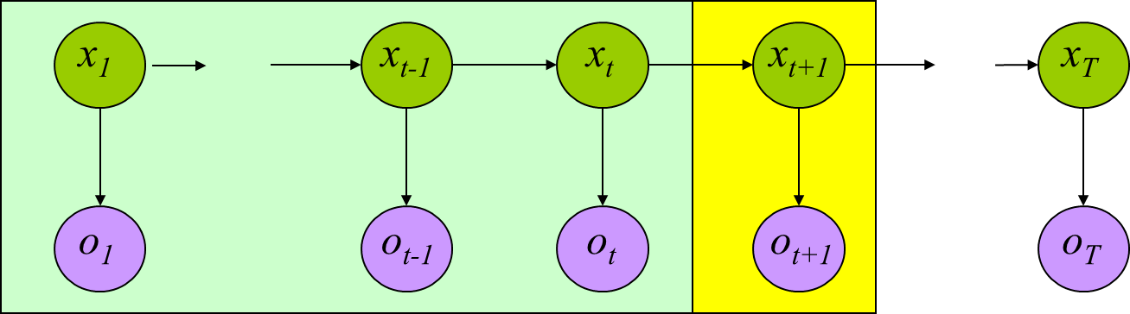
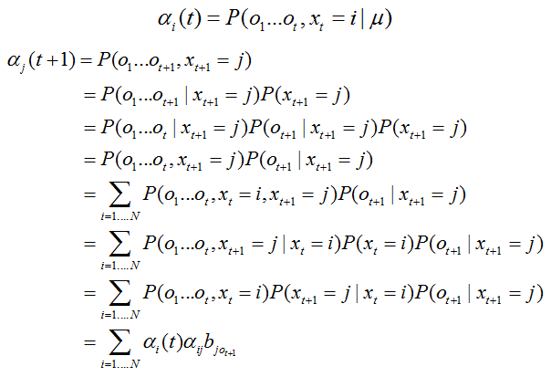
解决问题一
4) 公式推导

Slide 35
解决问题一
5) 降低计算复杂度
我们可以比较穷举和递归算法的复杂度。假设有一个 HMM，其中有 n 个隐藏状态，我们有一个长度为 T 的观察序列。
穷举算法的需要计算所有可能的隐藏序列：
很显然穷举算法的时间开销是和 T 指数相关的，即 N^{T}，而如果采用递归算法，由于我们每一步都可以利用上一步的结果，所以是和 T 线性相关的，即复杂度是 N²T。
这里我们的目的是在某个给定的 HMM 下，计算出某个可观察序列的概率。我们通过先计算部分概率的方式递归的计算整个序列的所有路径的概率，大大节省了时间。在 t=1 的时候，使用了初始概率和混淆矩阵的概率，而在t时刻的概率则可以利用 t-1 时刻的结果。

Slide 36
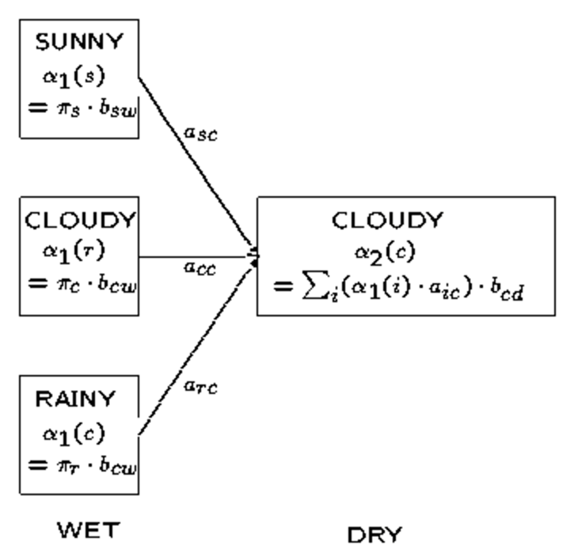
解决问题一
使用天气的例子，计算 t=2 时刻的 cloudy 状态的概率方法如图

Slide 37
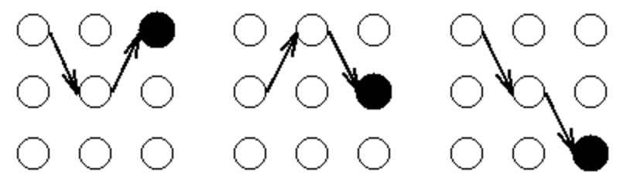
解决问题二
对于每一个中间状态和终止状态 (t=3) 都有一个最可能的路径。比如说，在 t=3 时刻的三个状态都有一个如下的最可能的路径：
我们可以称这些路径为部分最优路径。这些部分最优路径都有一个概率，也就是部分概率 δ。和前向算法中的部分概率不一样，这里的概率只是一个最可能路径的概率，而不是所有路径的概率和。
我们可以用 δ(i, t) 来表示在t时刻，到状态i的所有可能的序列（路径）中概率最大的序列的概率，部分最优路径就是达到这个最大概率的路径，对于每一个时刻的每一个状态都有这样一个概率和部分最优路径。最后，我们选择其中概率最大的状态和它的部分最优路径来得到全局的最优路径。

Slide 38

解决问题二
在每一个中间状态和结束状态都有一个部分最优概率 δ(i, t)。但是我们的目的是找到最可能的隐藏状态序列，所以我们需要一个方法去记住部分最优路径的每一个节点。
考虑到要计算 t 时刻的部分概率，我们只需要知道 t-1 时刻的部分概率，所以我们只需要记录那个导致了 t 时刻最大部分概率的的状态，也就是说，在任意时刻，系统都必须处在一个能在下一时刻产生最大部分概率的状态。
我们可以利用一个后向指针 φ 来记录导致某个状态最大局部概率的前一个状态，即

Slide 39
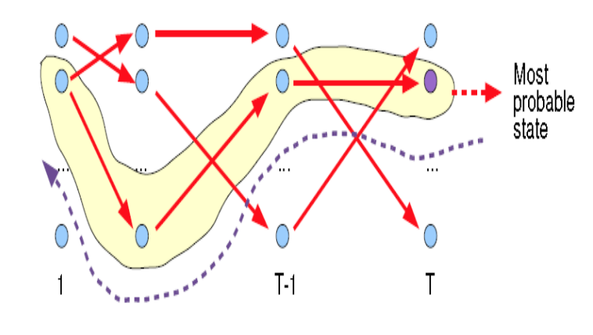
解决问题二
这里 argmax 表示能最大化后面公式的j值，同样可以发现这个公式和 t-1 时刻的部分概率和转移概率有关，因为后向指针只是为了找到“我从哪里来”，这个问题和可观察状态没有关系，所以这里不需要再乘上混淆矩阵因子。全局的行为如下图所示

Slide 40
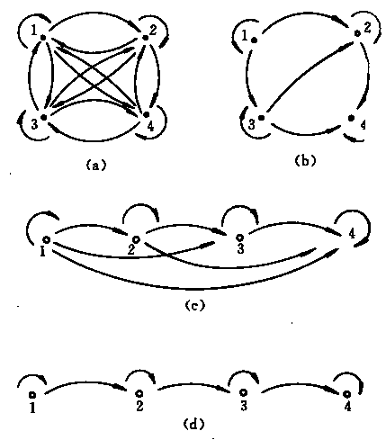
几种典型形状的马尔科夫链
a. A矩阵没有零值的Markov链
b. A矩阵有零值的Markov链
c./d. 左－右形式的Markov链

Slide 41
HMM的应用领域
语音识别
机器视觉
人脸检测
机器人足球
图像处理
图像去噪
图像识别
生物医学分析
DNA检测
蛋白质分析

Slide 42



谢谢观看！

